Slide 1
Patofiziologija plućne arterijske hipertenzije
Dr Damir Omerčević, spec.pulmolog
Sarajevo, 22.11.2025.

Slide 2
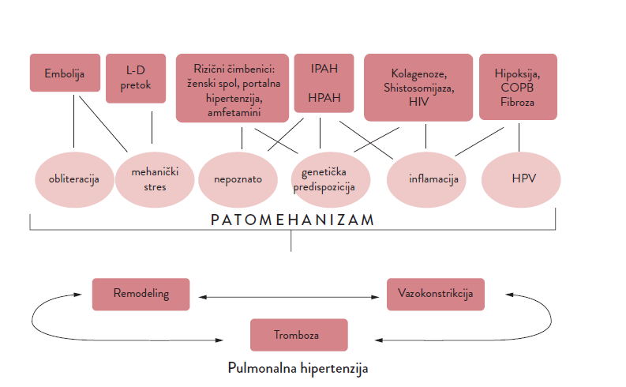
PAH
PH je bolest višestrukih etiologija, pogađa preko 100 miliona ljudi širom svijeta
hemodinamski definira kao srednji pritisak u plućnoj arteriji ≥ 25 mmHg u mirovanju
Karakterističan znak je povišen PVR ----> dovodi do progresivnog povećanja pritiska PA ---> kompenzatornom hipertrofijom desne komore i na kraju, zatajenjem srca.
Klinički, ove promjene plućnih krvnih sudova, u početku se manifestuju kao nespecifični simptomi, uključujući neobjašnjivu dispneu pri naporu, umor, bol u prsima i sinkopu. Znakovi disfunkcije desne komore takođe su prisutni.

Slide 3
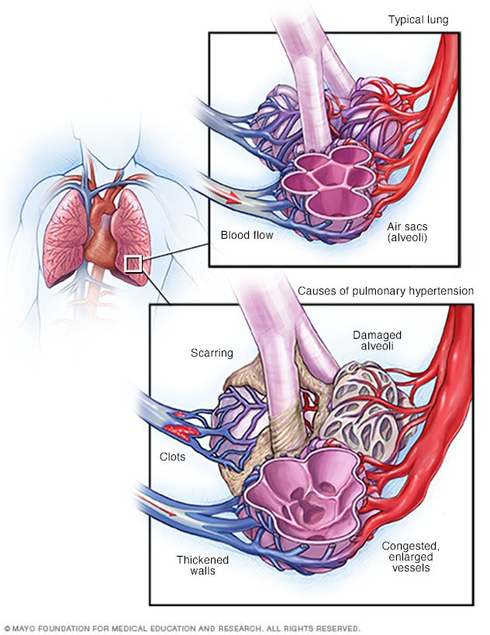
Plućna cirkulacija
Plućna cirkulacija je odgovorna za prenos deoksigenirane krvi iz srca u pluća i vraćanje oksigenirane krvi nazad u srce radi isporuke u sistemsku cirkulaciju.
Plućna cirkulacija se suočava se cijelim srčanim minutnim volumenom, nizak pritisak i plućni otpor se normalno održava zbog obilja malih plućnih arterija i kapilara sa velikom površinom poprečnog presjeka.
Više kapilara se aktivira tokom vježbanja kako bi se održao nizak pritisak u PA.
Povećanje PVR a sa posljedičnim povećanjem protiska u PA uočava se kod razvoja PH.
Prema Poiseulleovoj jednačini, PVR je direktno proporcionalan dužini krvnog suda i viskoznosti krvi a indirektno proporcionalan poluprečniku krvnog suda na četvrtu / snagu.

Slide 4
Plućne arterije se sastoje od tri sloja: unutrašnje intime koja se sastoji od endotelnih ćelija plućne arterije (PAEC), srednjeg medijalnog sloja koji se sastoji od glatkih mišićnih ćelija plućne arterije (PASMC) i vanjskog adventicijskog sloja koji se uglavnom sastoji od fibroblasta (Slika 1). Abnormalnosti u funkciji svih ovih tipova ćelija su implicirane u razvoju plućne hiperplazije (PH).

Slide 5
Grupa 1: Plućna arterijska hipertenzija
- Idiopatski: PAH
- Nasljedni PAH: BMPR2, ALK-1, ENG, SMAD9, CAV1, KCNK3, Nepoznat
-Izazvan lijekovima i toksinima
- Povezano sa: CTD, HIV Infekcijom, Portal HTN, CHD, Šistosomijaza,
- 1'.Plućna veno-okluzivna bolest i/ili plućna kapilarna hemangiomatoza
-1" Dosljedan PH novorođenčeta
Grupa 2: PH zbog bolesti lijevog srca
- LV Sistolička disfunkcija
- LV Diastolička disfunckija
-Bolest zalistaka
- Kongenitalna stečena opstrukcija ulaznog/izlaznog trakta lijevog srca
- Kongenitalne kardiomiopatije
Grupa 3: PH zbog bolesti pluća i/ili hipoksije
- Hronična opstruktivna plućna bolest
- Intersticijska plućna bolest
- Ostale plućne bolesti s miješanim restriktivnim i opstruktivnim uzorkom
- Poremećaj disanja tokom spavanja
- Alveolarni hipoventilacijski poremećaji
- Hronična izloženost visokim vrijednostima
-Razvoj plućnih abnormalnosti
Grupa 4: Hronični Tromboembolični PH (CTEPH)
- Tromboembolična opstrukcija plućnih arterija
Grupa 5: PH sa nejasnim ili multifaktorskim mehanizmima
- Hematološki poremećaji
- Sistemski poremećaji
- Metabolički poremećaji
- Ostali poremećaji

Slide 6
Patofiziologija PAH
Mnogi mehanizmi su jasni i zajednički svim grupama PH , uključujući vaskularno remodeliranje i povišeni PVR.
PVR kod PAH uključuje produženu vazokonstrikciju , nekontrolisano remodeliranje plućnih krvnih sudova i tromboza in situ.
Razvoj PAH je multifaktorijalan, heterogen i širok spektar tipova ćelija unutar zidova krvnih sudova PA uključuje PAEC, PASMC, fibroblaste, upalne ćelije, i trombociti.
Utjecaji okoline mogu doprinijeti oštećenju i povredi PAEC-a. U zdravom stanju, fiziološki procesi popravka obnavljaju normalnu funkciju pluća putem proliferacije obližnjih EC-a i/ili regrutacije cirkulirajućih endotelnih progenitorskih ćelija (EPC).
Kod PAH, oštećenje plućnih vaskularnih ćelija doprinosi degeneraciji mikrovaskulature i/ili remodeliranju arteriola. Kod pacijenata s nasljednom PAH, osnovne genetske mutacije povezane su s povećanom osjetljivošću na oštećenje i povredu PAEC-a

Slide 7
Remodeling, vazokonstrikcija i in situ tromboza u plućnim arterijama
Strukturne promjene u plućnim arterijama koje se odigravaju usporedo sa stepenom i trajanjem vazokonstrikcije.
Nastupa lokalno pojačno tromboziranje malih plućnih arterija.
Napredovanjem ovoga procesa smanjuje se njihov ukupan promjer, pa se stoga smanjenjuje i rastegljivosti prije svega zbog njihova zadebljanja i ukočenosti.

Slide 8
Remodeling
Strukturne promjene u
plućnim arterijama
Remodeling primjenjuje se sam na primjene koje karakteriziraju male plućne arterije u procesu razvoja plućne hipertenzije
Velike se proširuju do aneurizmatskih oblika
Lumen malih plućnih arterija zbog pregradnje izrazito se smanjuje
Prema distalno djelomično muskularizirane žile imaju pericite, intermedijarne ćelije , glatke mišićne ćelije. U sasvim distalnim perifernim vaskularnim područjima nalaze se samo periciti koji imaju vazokonstriktivna svojstva.
Prema istaknutom njemačkom znanstveniku Wageworthu snažna i prolongirana vazokonstrikcija medijalne muskulature s hipertrofjom stijenke može zaustaviti daljnje promjene prema ireverzibilnima koje se nazivanju pleksi-formne lezije s fbrinoidnom nekrozom.

Slide 9
Pod pojmom pleksiformne lezije opisuju se malene krvne žile pluća s relativno tankim stijenkama u čijem se lumenu stvaraju multipli, vijugavi kanali koji histološki podsjećaju na bubrežne glomerule.
Zalutala angiogeneza intraluminalna endotelna proliferacija i pokušaj neovaskularizacije . Prema drugima, riječ je o rekanalizaciji tromba in situ, pri čemu se kronična tromboembolijska plućna hipertenzija razlikuje samo po promjeru malih krvnih žila pluća.
Reverzni modeling
Rasprava koja se vodi o mogućem pozitivnom djelovanju na medikamentoznu terapiju.
Stanja u kojima postoji samo hipertrofija medije i proliferacija intime su još reverzibilna, ako se na vrijeme otkloni njihov uzrok, a ireverzibilna su stanja s fibrinoidnom nekrozom i pleksiformnim lezijama.

Slide 10
Vazokonstrikcija
Pacijenti koji reagiraju na oralnu primjenu kalcijevih antagonista zovu se responderi.
Responderi imaju povišenu razinu unosa kalcija kroz kalcijeve kanale, a taj je unos potenciran smanjenjem membranskog potencijala.
NO djeluje kao kalcijev antagonist,jer hiperplazira membranu aktivacijom kalijevih kanala, pa na taj način blokira kalcijeve kanale.
Pretpostavlja se da je uzrok depolarizacije endogeni nedostatak hiperpolarizirajućih čimbenika ili njihovo suzbijanje.
Dodatno se može tvrditi da hronična hipoksija mijenja proteinsku strukturu mišićnih stanica i da stijenka rezultira zadebljanjem i ukočenošću.
Sve ove spoznaje otvaraju terapijsku perspektivu i omogućuju bolju prognozu te izbor medikamentozne terapije.

Slide 11
Tromboza
Tromboza u krvnim žilama kojima je promjer od 200μm u pravilu je tromboza in situ, a ne posljedica tromboembolijskog zbivanja.
Tromboza dalje smanjuje promjermale krvne žile i potiče njenu dalju pregradnju.
Kod većine pacijenata je to dominirajući patohistološki nalaz,pa se kod njih koristi i pojam „trombogena pulmonalnaarterijska bolest“.
In situ tromboza nalazi se prije svega kod već promjenjenih malih krvnih sudova u sklopu remodelinga.
To se može interpretiratikao posljedica teškog poremećaja endotelijalne funkcije,ali i obrnuto,kao aktivacija remodelinga zbog oslobađanja faktora koagulacije

Slide 12

Disbalans medijatora
Tri skupine sekundarnih faktora
Vazokonstrikcijske supstance:
Endotelin-1
Tromboksan A₂
Angiotenzin II
2. Faktor rasta:
TNF
IL-1
3. Vazodilatatori (Antiproliferacija):
PGI₂
ANP
NO
VIP
Vaskularna opstrukcija nastaje pored vazokonstriktivnog remodeliranja i uslijed vazokonstriktivnih medijatora.
VAZODILATATORI
VAZOKONSTRIKTORI

Slide 13
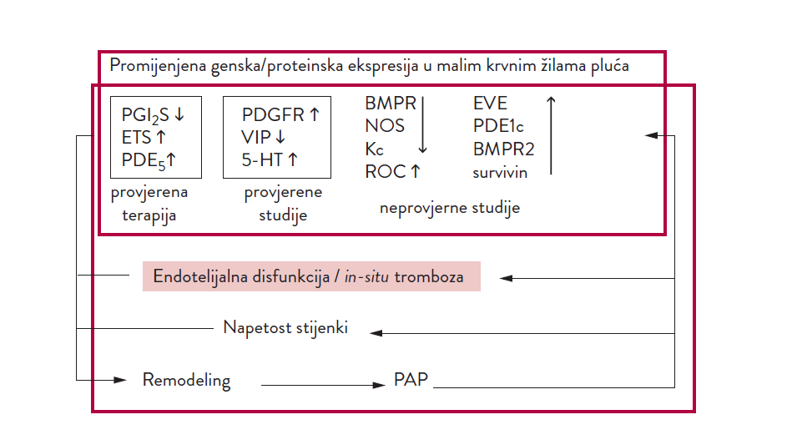
Feedback mehanizmi
1.Pozitivna povratna sprega
Pri nastajanju PAH djeluju umnoženi fizikalni faktori, zbog čega se razvija endotelna disfunkcija i rizik od in situ tromboze. K tome nastaju opsežne promjene genske ekspresije u pogođenim krvnim žilama.
Sve te promjene djeluju kao circulus vitiosus na pulmonalni pritisak i na remodeling krvnih žila.

Slide 14
Negativna Povratna Sprega u PAH
2.1. Azot Monoksid
Efekat: Povišena napetost zida PA dovodi do povećanog izlučivanja NO.
Paradoks: Hipoksemija blokira sintezu NO i održava vazokonstrikciju.
Test reaktivnosti: Služi za razlikovanje reverzibilnih stanja (Responderi) od uznapredovalog remodelinga.
2.2. Natriuretski Peptidi
Okidač: Sekrecija ANP i BNP se povećava s porastom tlaka u plućnim žilama.
Funkcija: Djeluju kao pulmonalni vazodilatatori.
ANP zaustavlja remodeling svojim antiproliferativnim svojstvima. Takođe samnjuju retenciju natrija i imaju natriuretski učinak

Slide 15
Genetska predispozicija
Javlja se u 75 % pacijenata sa poznatom porodičnom anamnezom
Pozitivna porodična anamneza
Kod > 6 % pacijenata sa IPAH
10-20 % članova porodice oboli
Prenosi se autosomno dominantno i uključuju heterozigotne mutacije, germinativne linije receptora II proteina koštane morfogeneze (BMPR-II)
1
2
3
4
13
5
7
8
9
10
6
11
12
5’
3’
Ligand Trans- Kinase Cellular tail
binding membrane

Slide 16
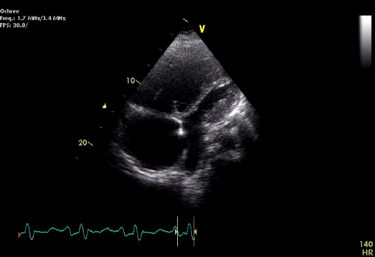
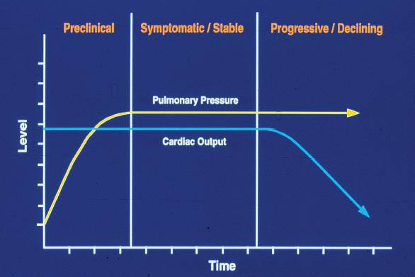
Zastoj srca u PH
Dilatacija desne komore ( RV )
RV hipokineza
Spljoštenost interventrilkularnog septuma i paradoksalno kretanje
Regurgitacija trikuspidalnog zaliska
Smanjen funkcija lijeve komore
Smanjena dijastolna komplijansa
Smanjena koronarna perfuzija

Slide 17
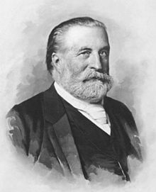
HVALA NA PAŽNJI !
Ernst von Romberg

